Slide 1
Как использовать нейросети в школе
Искусственный интеллект

Slide 2
Искусственный интеллект
это область информатики, занимающаяся разработкой методов и программного обеспечения, которые позволяют машинам демонстрировать интеллект, аналогичный человеческому.

Slide 3
Нейросети на базе искусственного интеллекта
GPT (Generative Pretrained Transformer) — это тип нейронных языковых моделей, впервые представленных компанией OpenAI.
ChatGPT
чат-бот, который создан на базе искусственного интеллекта и работает в режиме диалога, выполняя запросы пользователя в виде текста

Slide 4
Особенности GPT:
Генерация нового текста. Модели не просто классифицируют или анализируют данные, а создают оригинальные тексты.
Предварительное обучение. Модели проходят его на огромных массивах данных, прежде чем применяться к конкретным задачам. Этот этап позволяет модели впитать обширные знания о языке, мире и многих других областях, которые потом используются при решении новых задач.
Способность к самообучению. Благодаря современным алгоритмам, GPT анализирует тексты различной тематики, что позволяет ей подстраиваться под множество сценариев.
Некоторые возможности GPT: способность генерировать текст, аналогичный написанному человеком, классифицировать информацию, писать и анализировать код, а также переводить, понимать и выполнять анализ готовых текстов.

Slide 5
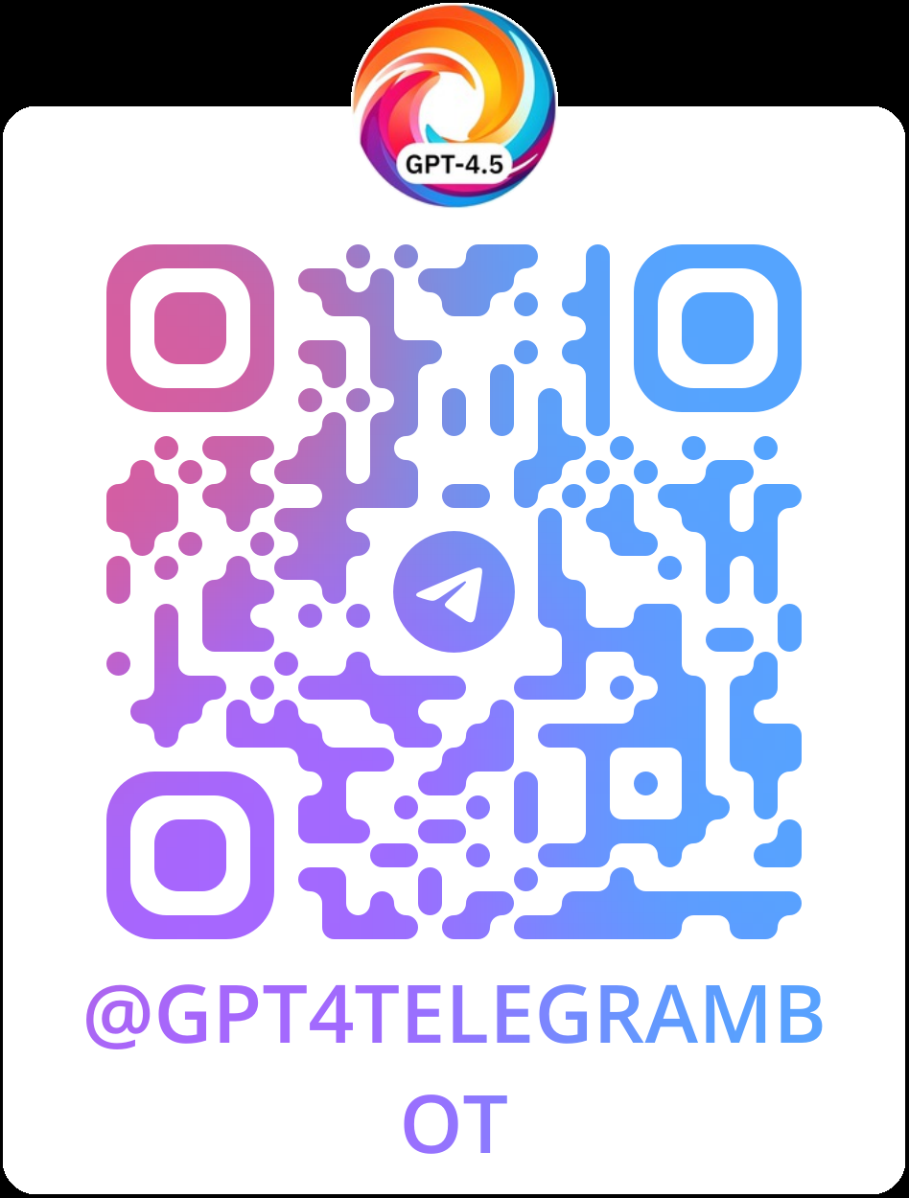
Нейросети на базе искусственного интеллекта
ChatGPT
чат-бот, который создан на базе искусственного интеллекта и работает в режиме диалога, выполняя запросы пользователя в виде текста

Slide 6
Нейросети на базе искусственного интеллекта
Perplexity — это поисковая система и чат-бот на основе искусственного интеллекта (ИИ)
Что умеет Perplexity: поиск ответов в интернете в режиме реального времени со ссылками на источники, обобщение статей и веб-страниц, создание учебных планов, объяснение сложных тем.

Slide 7
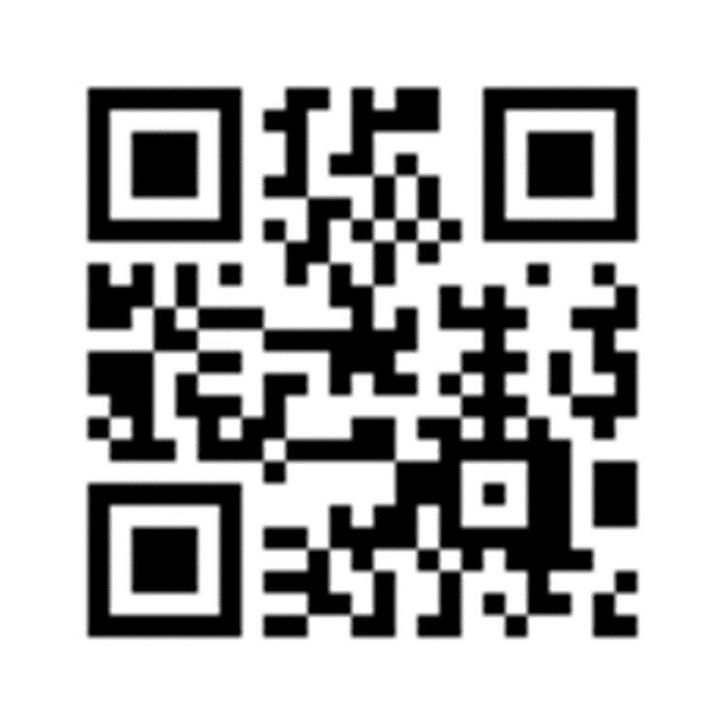
Нейросети на базе искусственного интеллекта

Slide 8
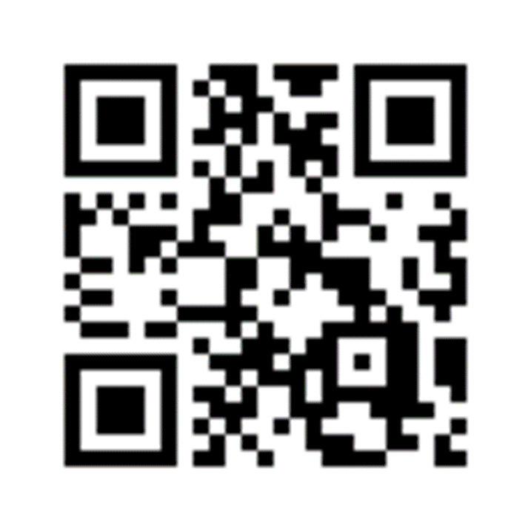
Нейросети на базе искусственного интеллекта
GigaChat —русскоязычная мультимодальная нейросеть от «Сбера», способна вести диалог, генерировать тексты и изображения, а также писать программный код
@gigachat_bot.

Slide 9
Как сгенерировать текст
Введите текстовый запрос в чат
Укажите тему или задайте вопрос
GigaChat сгенерирует и предоставит текстовый ответ

Slide 10
Создание поста для социальной сети с помощью GigaChat Чат способен генерировать результаты только при условии, если ему дается точная инструкция
Шаг 1
Шаг 2
Шаг 3
Часто GigaChat будет генерировать качественные ответы, если предоставите контекст.
Шаг 4
Стремитесь к тому, чтобы запрос был коротким и понятным.
Чем конкретнее будет запрос, тем точнее и полезнее ответ.
Не используйте жаргонизм или сленг, который может быть непонятен ИИ.

Slide 11
Создание поста для социальной сети с помощью GigaChat
Занятие 1
Ты – опытный методист, профориентолог, психолог,
Занятие 2
составь пост для школьников старшей школы по профессиям
Занятие 3
используй понятный для школьника стиль, мотивирующий к выбору профессии
Занятие 4
предложи активные ссылки на Билет в будущее и другие сайты, доступные в РФ
Занятие 5
используй картинки, короткий опрос

Slide 12
РЕЗУЛЬТАТ
https://giga.chat/gigachat/agents/7101c625-42ab-45fe-b168-323970c12eba/sessions/c61fd2d5-8889-4e56-a78a-541eeb38a3c3

Slide 13
Создание заданий по биологии для развития критического мышления с помощью GigaChat
Занятие 1
Занятие 2
Занятие 3
ты - опытный педагог, учитель биологии с высшей категорией,
создай 6 заданий для проверки знаний учеников 9 класса по теме круги кровообращения,
которые простимулируют критическое мышление учеников

Slide 14
Лучшие нейросети для учебы
Современные алгоритмы значительно упрощают образовательный процесс. Существует множество инструментов, которые помогают в решении задач, написании текстов, переводов, математических вычислений и визуализации. Рассмотрим полезные нейросети для учителей и учащихся, которые можно использовать в школе

Slide 15
YandexGPT
Аналог ChatGPT, созданный на основе мощной языковой модели от «Яндекса». С помощью ИИ можно быстро составлять тексты, генерировать идеи для проектов, ответы на вопросы или даже формировать шаблоны уроков.

Slide 16
Writefull
Нейросеть для работы с академическими текстами. Она помогает исправлять грамматические ошибки, улучшать стиль и повышать качество статей. Writefull особенно полезен для школьников старших классов, которые готовят научные доклады, эссе или другие письменные задания. Алгоритм предлагает варианты замены слов, улучшает структуру предложения и следит за стилистической последовательностью текста.

Slide 17
01Математика
Российская образовательная платформа, которая использует нейросети для решения научных задач и обучения математике. Инструмент полезен для студентов и педагогов, так как позволяет не только решать задачи, но и изучать математические темы, начиная с базового уровня и заканчивая более сложными концепциями.

Slide 18
Tome
Нейросеть, которая при помощи которой можно создавать презентации на основе текста. Этот инструмент станет незаменимым для преподавателей при подготовке уроков и лекций. Учитель может ввести текстовую информацию, и Tome автоматически сделает презентацию с изображениями, диаграммами и другими визуальными элементами.

Slide 19
DeepL
Мощный инструмент для перевода текстов на разные языки. Он считается одним из точных и качественных переводчиков. Ученики могут использовать DeepL для перевода текстов, изучения новых слов и фраз, а также для улучшения навыков письма на другом языке. Учителям пригодится этот инструмент для создания двуязычных материалов или проверки переводов, сделанных детьми. DeepL отличается высоким уровнем точности перевода и способностью сохранять контекст и стилистические особенности текста. Это делает его незаменимым инструментом для образовательных целей.

Slide 20
Спасибо за внимание!

